Slide 1
LACP в SDN
Выполнила:
Смирнова Г.А.

Slide 2
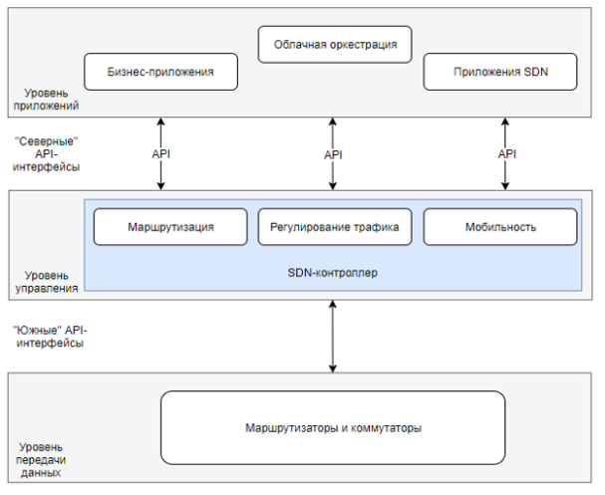
Архитектура SDN

Slide 3
Протокол управления агрегацией каналов (LACP)

Slide 4
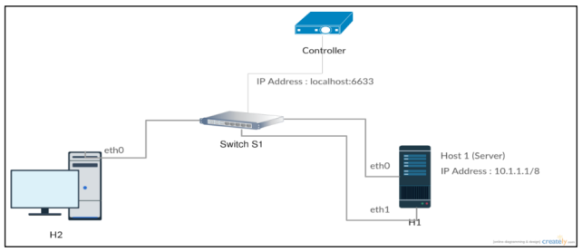
Проектирование и реализация

Slide 5
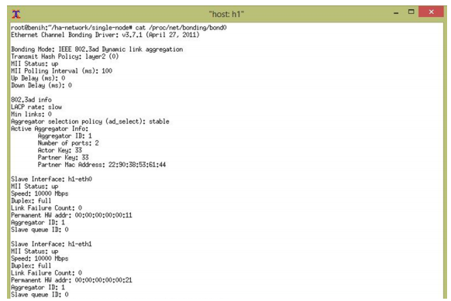
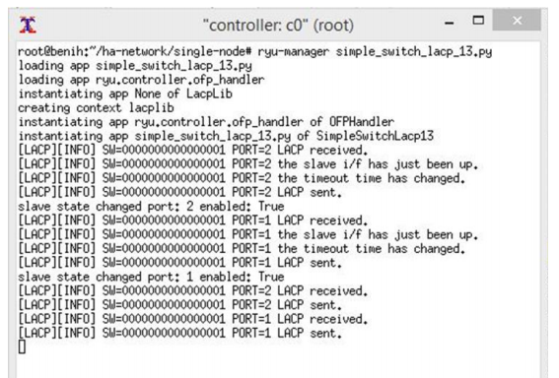
Результат и его анализ

Slide 6
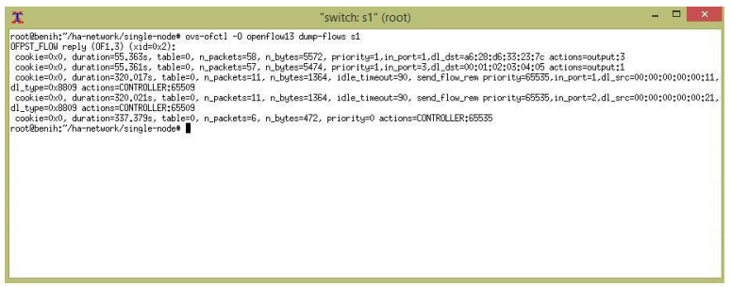
Результат и его анализ

Slide 7
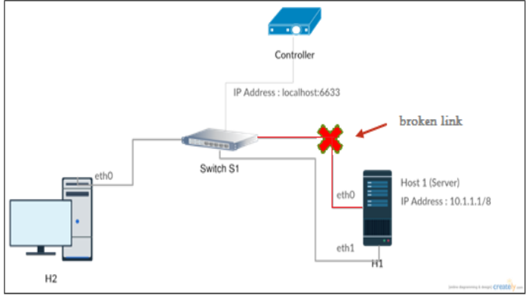
Сценарий сбоя связи

Slide 8
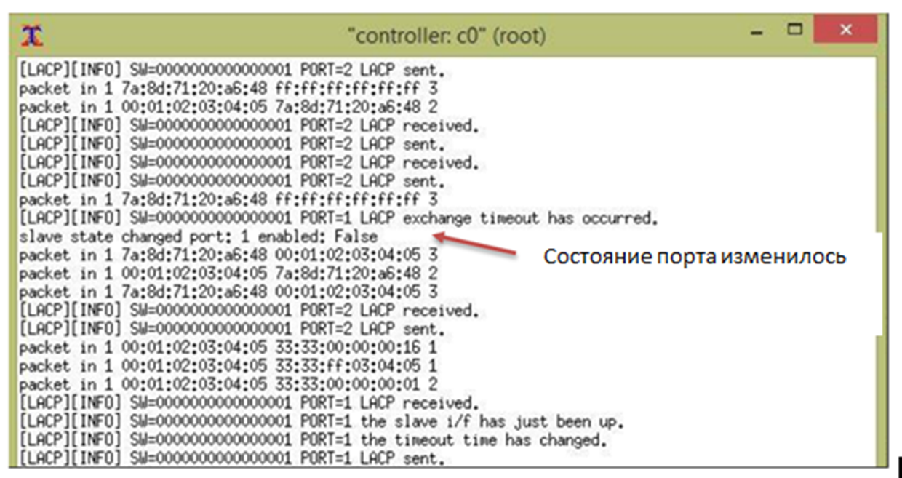
Изменение состояния порта

Slide 9
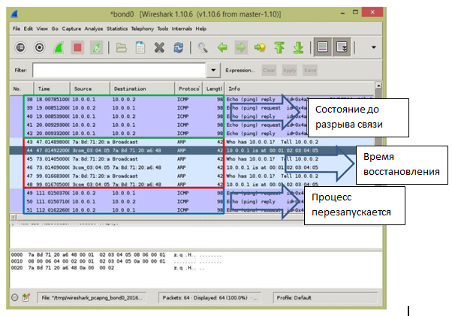
Состояние ping

Slide 10
СПАСИБО ЗА ВНИМАНИЕ!

